Slide 1
딥리워드
https://www.facebook.com/groups/DeepReward/

Slide 2
딥리워드 - 강화학습 스터디 그룹

Slide 3
딥리워드 : 강화학습 실습형 스터디 그룹
“백문이 불여일타"

Slide 4
정통?
정통 . 심리학 그룹

Slide 5
심리학 ?
정통 .. 심리학 그룹

Slide 6
Psygrammer
Psychology + Grammar + Programmer

Slide 7
Psygrammer
Psychology + Grammar + Programmer
심리학,
인간 심성 모형,
인간 행동 분석
사회과학 도메인
인간 심리와 관련한 ‘법칙'을 드러내고 계산적 모델링을 가능하게 해주는 모든 도구 & 모형들
통계, 뇌과학, 기계학습,딥러닝, 언어학, 수학 ..
프로그래밍
프로그래밍이 심화되고 있는 데이터 분석 방법론
심리학실험 도구
온라인 테스트 도구

Slide 8
2013

Slide 9
2013
R 기초
파이썬 기초

Slide 10

2014 - 2015

Slide 11
2014 - 2015
심리통계
Django
베이지안 통계
R을 이용한 데이터 마이닝
R 기초
Psychopy
파이썬을 이용한 데이터 분석 기초
생물 심리학
파이썬 기초

Slide 12
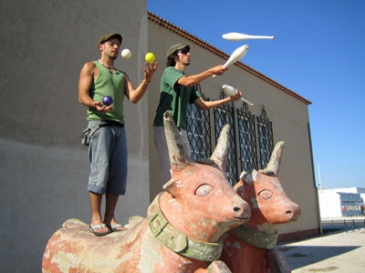
2016

Slide 13
2016
GIS 분석
부동산 텍스트분석
부동산 분석
양자 컴퓨팅
정치학
투표행동분석
정치 데이터 분석
사회인지심리학
복잡계 에이전트 베이스드 모델링
R
의식
fMRI
복잡계 네트워크 분석
정서
뉴로사이언스
해석학
성격
수리 통계학
아이트래커
확률과정 기초
통계학 기초
R
데이터마이닝
flask
Audio Processing
심리측정
지각 심리학
Django
Image/Video Processing
행동경제학
Computer vision
javascript
안드로이드
AWS
신경경제학
React.js
베이지안 머신러닝
Deep Learning
강화학습
온라인광고
베이지안 인지모델링
Docker
Spark
의사결정 심리학
온라인 테스팅
(A/B, 멀티암디드)
스칼라
앱인벤터
수리심리학
Tensorflow, theano, caffe
파이썬 중급

Slide 14

2017

Slide 15
2017
챗봇 코퍼스 분석, 뉴스 데이터 분석,
비트코인, 온라인 광고
파이썬을 이용한 자료구조 & 알고리즘 기초
머신러닝
+캐글분석
싸이지먼트
Psychopy, 뇌영상분석, 계산정신병리학
AWS
캐글뽀개기
파이썬 중급
X
(콜라보레이션)
바이오스핀
구글 클라우드
딥리워드
파이썬
파이썬 기초
강화학습, 실험계획법
바벨피쉬
뉴로사이언스
챗봇, 인지NLP, 추천시스템, 검색엔진, 텍스트 감정분석, 정신병리 텍스트 분석
신경경제학
인지신경심리학
계산뇌인지과학
자연어처리
DeepMind
인지 아키텍쳐
베이지안 머신러닝
Deep Learning
강화학습
에이전트 베이스드 모델링
AI
tensorflow
역강화학습
논리 프로그래밍
keras
네트워크 분석
Pytorch
진화알고리즘

Slide 16
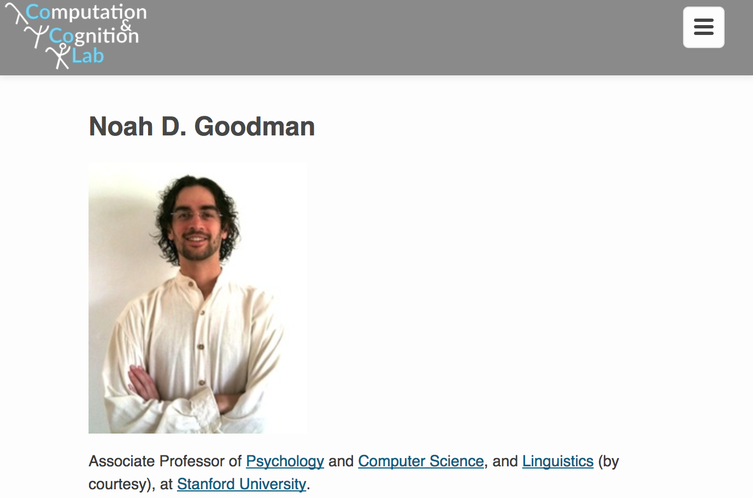
정통 .. 심리학 그룹?
https://cocolab.stanford.edu/ndg.html

Slide 17
정통 .. 심리학 그룹!
UBER AI Labs
http://uber.ai/
Probabilistic Models
Deep Probabilistic Programming Library

Slide 18
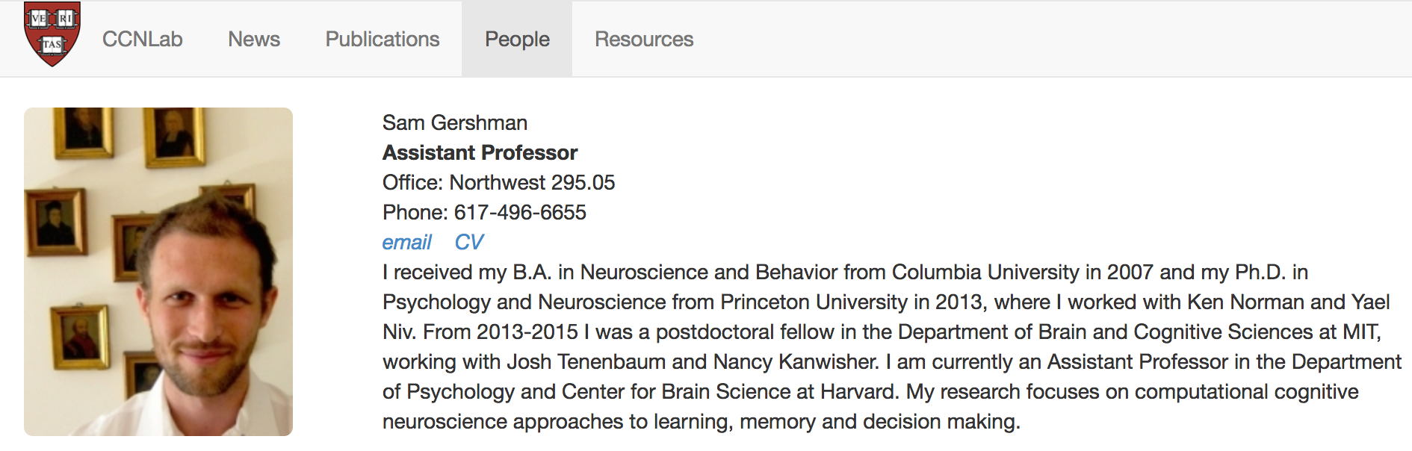
정통 .. 심리학 그룹?
http://gershmanlab.webfactional.com/people/sam.html

Slide 19
정통 .. 심리학 그룹!
DeepMind
The hippocampus as a 'predictive map'
https://deepmind.com/blog/hippocampus-predictive-map/
The successor representation in human reinforcement learning
https://deepmind.com/research/publications/successor-representation-human-reinforcement-learning/

Slide 20
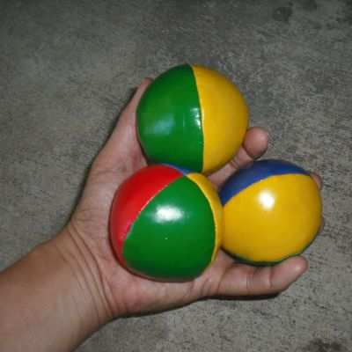
2018

Slide 21
2018
파이썬
클라우드 컴퓨팅
웹 프로그래밍

Slide 22
2018 (상반기)
베이지안 딥러닝
계산뇌인지과학
강화학습

Slide 23
2018 (하반기)
지능
정서
성격

Slide 24
2018 (상반기)
Psygent : 시즌 1
격주 수요일, 저녁 7시 - 10시 30분 (3시간 30분), 1월~6월
(머피ML) Machine Learning: A Probabilistic Perspective - 확률 그래피컬 모델링 챕터
(인지AI 논문) NIPS 2017 - Cognitively Informed Artificial Intelligence: Insights From Natural Intelligence
(베이지안 딥러닝 논문) NIPS 2017 - Bayesian Deep Learning
(계층형 강화학습 논문) NIPS 2017 - Hierarchical RL
(전략적 행동 논문) NIPS 2017 - Learning in the Presence of Strategic Behavior
(딥마인드 논문) DeepMind 사이트 게시 최신순

Slide 25

2018 (상반기)
Psycode : 시즌 1
격주 수요일, 저녁 7시 - 10시 30분 (3시간 30분), 1월~6월
(인공지능개론) 인공지능 : 현대적 접근(3판) - 논리, 지식
(확률 프로그래밍 실습) Practical Probabilistic Programming (book, Scala) & 최신 파이썬 기반 라이브러리
(강화학습 실습) Python을 이용한 강화학습 코딩 실습
(딥강화학습 논문) NIPS 2017 - Deep Reinfocement Learning
(딥마인드 논문) DeepMind 사이트 게시 최신순

Slide 26

2018 (상반기)
Second Foundation
매주 토요일, 오후 1시-3시(2시간), 1월~3월
(파이썬 중급) 전문가를 위한 파이썬 - 9장부터
(Computational Emotion) Engineering Computational Emotion - Reference Model for Emotion in Artificial Systems
(멀티에이전트 시스템 논문) NIPS 2016 - Learning, Inference and Control of Multi-Agent Systems

Slide 27

2018 (상반기)
어바웃 파이썬 : 겨울방학 특강
매주 토요일, 오후 3시-6시(3시간), 1월~3월
(파이썬 기초) 격주로, 파이썬 기초 실습
(PsychoPy 사례) 격주로, 여러 인지 실험을 PsychoPy로 구현한 사례
(실전 텍스트마이닝) 매주 한글 텍스트마이닝 실습 (토픽모델링, 워드임베딩, NER, 크롤링 등)

Slide 28

2018 (상반기)
바벨봇 : 시즌 1
바벨피쉬X싸이그래머, 격주 목요일, 저녁 7시 30분 - 10시 30분(3시간), 1월~6월
(대화형 에이전트 논문) NIPS 2017 - Conversational AI : “Today’s Practice and Tomorrow’s Potential”
(로봇학습 논문) NIPS 2017 - Acting and Interacting in Real World : Challenges in Robot Learning
(커뮤니케이션 창발) NIPS 2017 - Emergent Communication
(딥러닝 추천시스템) DLRS 2017 - Deep Learning for Recommender Systems
(딥러닝 검색시스템) Neur-IR 2017 : Workshop on Neural Information Retrieval
(ML 시스템) NIPS 2017 - ML Systems

Slide 29

2018 (상반기)
ReBasic : 시즌 1
딥리워드X싸이그래머, 격주 월요일, 저녁 7시 30분 - 10시 30분(3시간), 1월~6월
(강화학습 기초) Sutton & Barto's book Reinforcement Learning: An Introduction (2nd Edition)
(딥강화학습 부트캠프) Deep Reinforcement Learning Bootcamp (2017)

Slide 30
2018 (상반기)
파이그래머 : 파트 1
싸이그래머, 격주 화요일, 저녁 7시 30분 - 10시 30분(3시간), 2017년 11월 ~
파이썬을 이용한 자료구조 & 알고리즘
뷰티플체인 : 파트 1
싸이지먼트X싸이그래머, 격주 화요일, 저녁 7시 30분 - 10시 30분(3시간), 2017년 11월 ~
비트코인 + 시계열 데이터 ML + 확률과정
손바닥ML : 파트 1
싸이그래머X캐글뽀개기, 격주 수요일, 저녁 7시 30분 - 10시 30분(3시간), 2017년 11월 ~
머신러닝 기초(tensorflow) + 캐글 분석
딥레스콜라 : 파트 1
딥리워드X싸이그래머, 격주 월요일, 저녁 7시 30분 - 10시 30분(3시간), 2017년 11월 ~
딥러닝 기초 + 딥강화학습 기초

Slide 31

언제까지?

Slide 32
감사합니다

